Slide 1
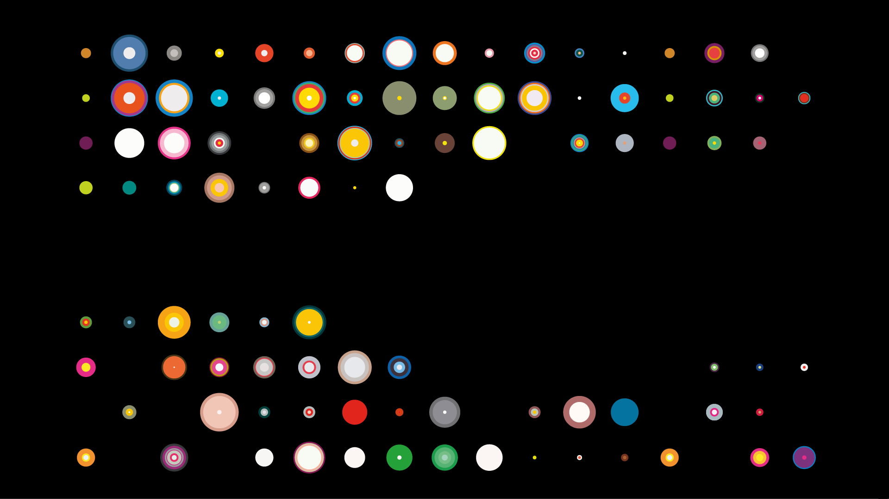
Plan d’activité Post Production 2025
(2024 vs PDC 2025)

Slide 2

Post-production 19 908 jours pour 2025, soit -923 jours
 | Post-production 2025 (en jours) | Ecart PDC (2025 vs 2024)
National | 2 640 | -413
Régional | 10 700 | -500
Mixage actu | 1 781 | -19
Ficton & feuilleton | 4 787 | 9
TOTAL | 19 908 | -923

Slide 3
Mixage actu 1 781 jours pour 2025, soit -19 jours
 | Mixage actu 2025 (en jours) | Ecart PDC (2025 vs 2024)
Info France 2 | 1 365 | 0
Réseau | 416 | -19
TOTAL | 1 781 | -19

Slide 4
Post-production hors mixage actu 13 340 jours pour 2025, soit -914 jours
 | PP hors mixage actu 2025 (en jours) | Ecart PDC (2025 vs 2024)
Documentaires | 37 | -30
Information | 640 | 640
Magazines | 643 | -1 056
Religieuses | 738 | 41
Spectacles vivants | 158 | -32
Habillage antennes | 45 | 17
Sports | 379 | 12
Jeux et divertissements | 0 | -6
Réseau | 10 700 | -500
Total | 13 340 | -914

Slide 5
Post-production régionale hors mixage
10 700 jours pour 2025, soit -501 jours
 | Post-production Client Réseau 2025 (en jours) | Ecart PDC (2025 vs 2024)
Corse | 1200 | 282
Bourgogne Franche-Comté | 305 | -200
Grand Est | 690 | -169
Hauts-de-France | 737 | 7
Bretagne | 1267 | -153
Centre-Val de Loire | 704 | -15
Normandie | 575 | -43
Paris Île-de-France | 791 | -19
Pays de la Loire | 749,5 | -29,5
Auvergne Rhône-Alpes | 690,5 | -128,5
Provence-Alpes-Côte d'Azur | 837 | -74
Nouvelle-Aquitaine | 1137 | 34
Occitanie | 892 | 7
DAR | 125 | 0
Total | 10 700 | -501

Slide 6
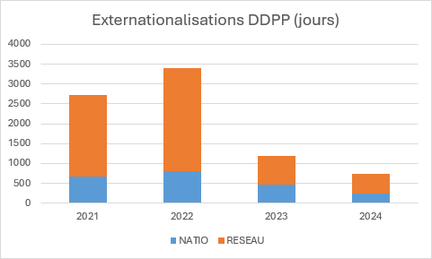
Evolution du nombre de jours d’activité PP externalisés dans le cadre de l’appel d’offre FTV

Slide 7
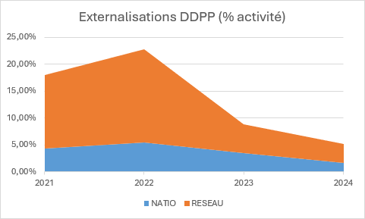
Evolution de l’activité PP externalisée dans le cadre de l’appel d’offre FTV

Slide 8
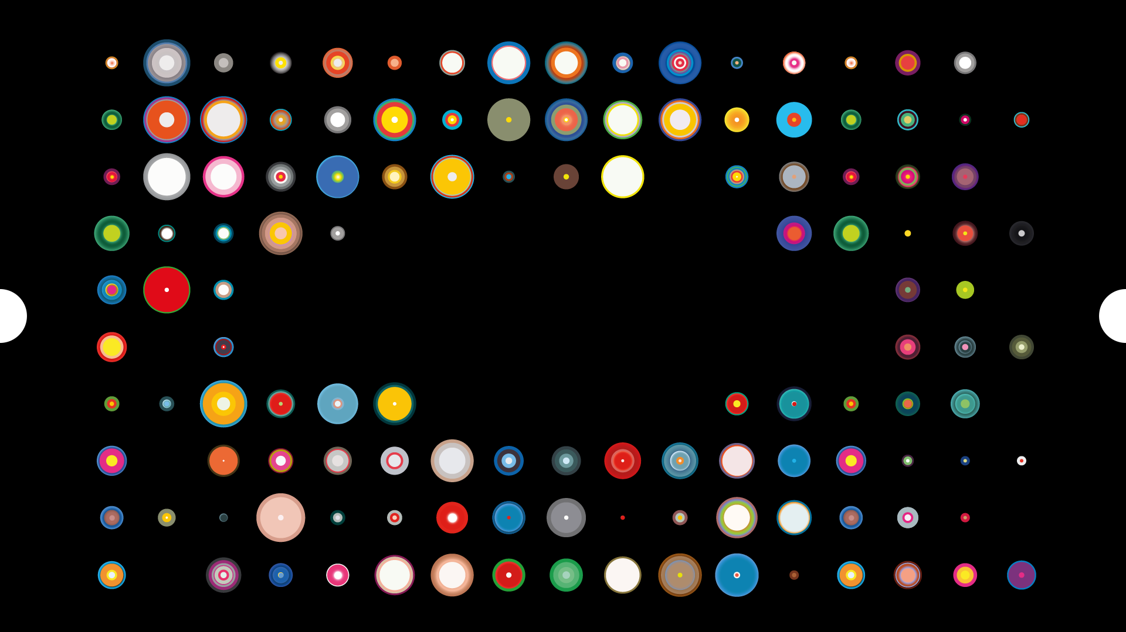
Merci

